Slide 1
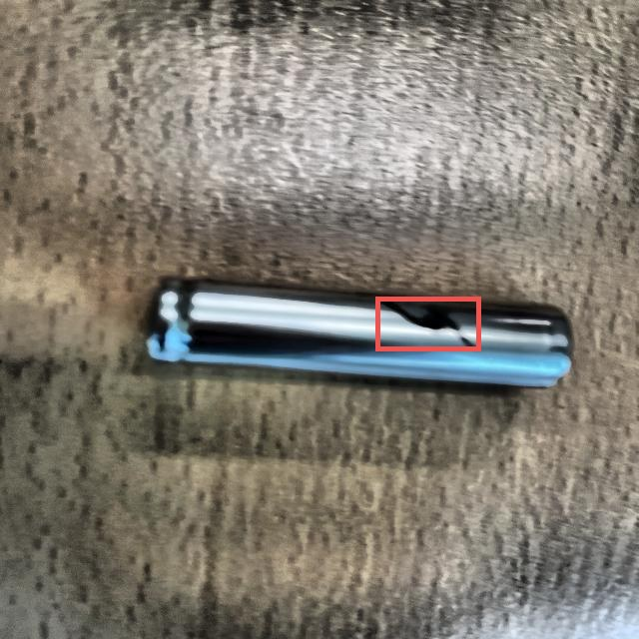
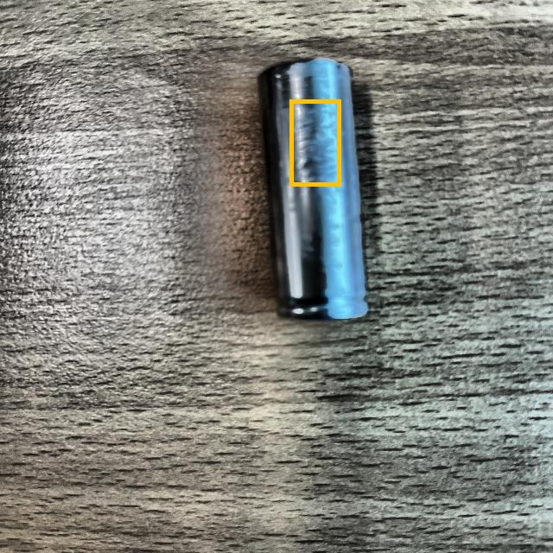
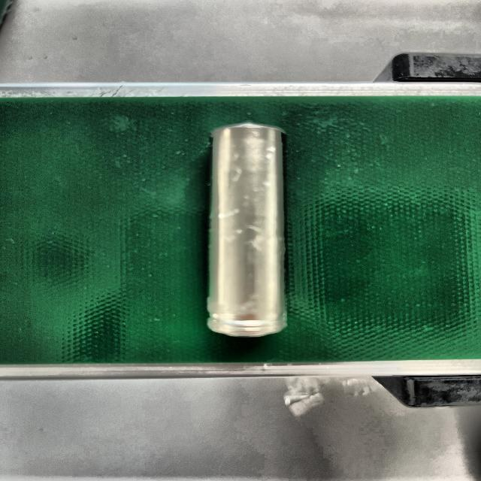
배터리 표면 식별
Vision AI
Intel Geti · OpenVINO 실습
ATSS · YOLOX-S · YOLOX-Tiny 모델 비교 및 INT8 경량화 분석
crack
scratch
정상
최예현
Notes:
배터리 셀 표면의 crack과 scratch를 찾는 Vision AI입니다. Intel Geti로 ATSS, YOLOX-S, YOLOX-Tiny 세 모델을 학습해 비교하고, INT8로 경량화했을 때 무엇이 달라지는지 분석했습니다.

Slide 2
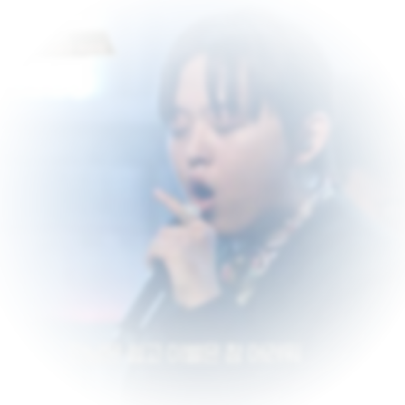
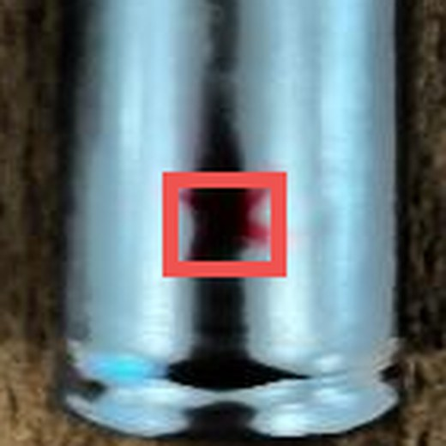
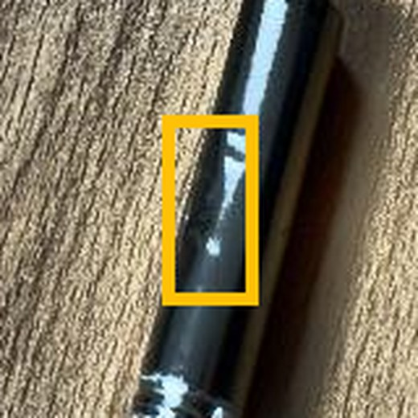
crack은 쉽고, scratch는 어려워
crack
뚜렷함
scratch
흐릿함
박스 크기 crack 44×38px · scratch 43×38px
배경 이미지: Mnet 방송 화면
Notes:
crack은 세 모델 모두 AP 1.0이지만, scratch는 0.66에서 0.86입니다. 박스 크기는 640픽셀 사진에서 둘 다 약 44×38픽셀로 같습니다. 차이는 대비입니다. crack은 어둡고 뚜렷하고, scratch는 반사나 나무결과 비슷한 흐릿한 선입니다. 이후 나오는 오류도 대부분 scratch입니다. 실제로 배경을 결함으로 잘못 본 16건 중 13건이 scratch였습니다. 모델이 배경의 결이나 반사를 scratch로 착각한다는 뜻입니다.

Slide 3
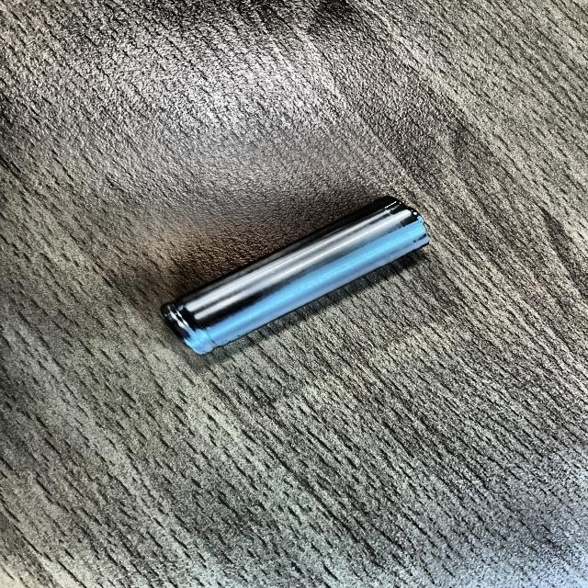
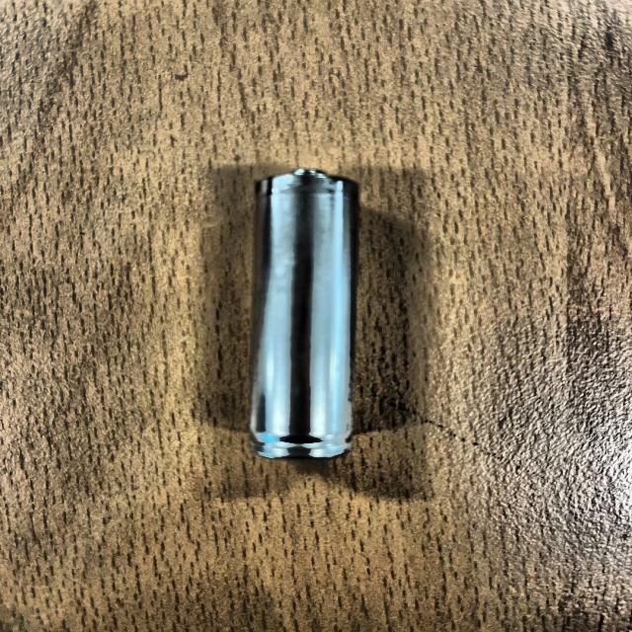
실험 설계
데이터셋
모델별 EXPORT
출처
Roboflow · 라벨 포함
 | FP16 | FP16 + XAI | INT8
ATSS-MobileNetV2 | 5.7 MB | 5.8 MB | 3.9 MB
YOLOX-S | 18.4 MB | 18.4 MB | 9.8 MB
YOLOX-Tiny | 10.6 MB | 10.6 MB | 5.8 MB
구성
crack · scratch · 1,531장
목적
모델 비교 · INT8
한계
초록 매트
회색
나무 탁상
탁상 촬영
셀당 1장
세션 반복
데이터: Battery Defect Inspection v8 (Roboflow Universe), CC BY 4.0
Notes:
라벨이 이미 달린 Roboflow 공개 데이터셋을 그대로 Geti에 가져왔습니다. 목적은 모델별 성능 차이와 INT8 경량화의 효과를 보는 것입니다. 모델은 ATSS, YOLOX-S, YOLOX-Tiny 세 가지를 각각 기본 FP16, heatmap을 출력하는 FP16 XAI, 그리고 INT8로 내보내 총 9개를 비교했습니다. 한계는 분명합니다. 사진이 전부 초록 매트, 회색, 나무 탁상 위에서 찍은 탁상 사진이고, 셀당 사진은 한 장, 촬영 세션도 반복됩니다.

Slide 4
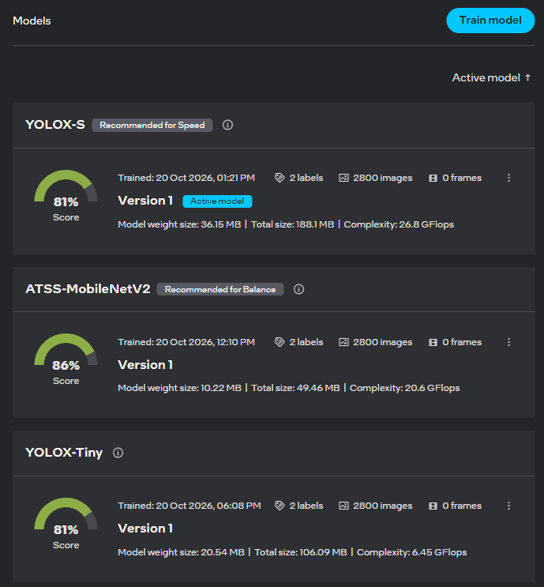
작은 모델이 더 맵다 ?
직접 측정 · 1차 테스트
mAP@50
scratch AP
2차 세트
ATSS-MobileNetV2
92.9%
0.86
47%
3.9M · 20.6 GFLOPs
best
YOLOX-S
89.2%
0.78
3%
9M · 26.8 GFLOPs
YOLOX-Tiny
83.2%
0.66
47%
5.06M · 6.45 GFLOPs
낙관적인 Geti 점수 (증강본이 학습·테스트에 섞임)
32px 미만 박스 AP: ATSS 0.86 · YOLOX-S 0.80
Notes:
왼쪽은 Geti 화면입니다. 세 모델 모두 같은 2,800장으로 학습했고, Geti 점수는 ATSS 86%, 나머지 81%입니다. 다만 Roboflow가 원본마다 증강 사본 3장을 만들어 두었고 Geti가 이를 무작위로 나눴기 때문에, 같은 원본의 사본이 Geti 학습과 테스트에 함께 들어갔을 가능성이 높아 Geti 점수도 낙관적입니다. 오른쪽은 직접 만든 벤치마크로 잰 값인데 순서가 같습니다. 파라미터가 가장 적은 ATSS가 가장 정확했고, 학습에 안 쓴 2차 세트에서도 ATSS가 YOLOX-S보다 훨씬 많이 잡았습니다. 다만 '작다'는 파라미터 기준이고, 연산량은 Tiny가 가장 적습니다. 왜 ATSS가 이겼는지는 가설 단계입니다. ATSS는 992×800으로 학습해 결함을 1.5배 크게 보고, 데이터가 2,800장으로 적어 작은 모델이 덜 과적합했을 수 있습니다. 모델마다 한 번씩만 학습해서 확정할 수는 없습니다.

Slide 5
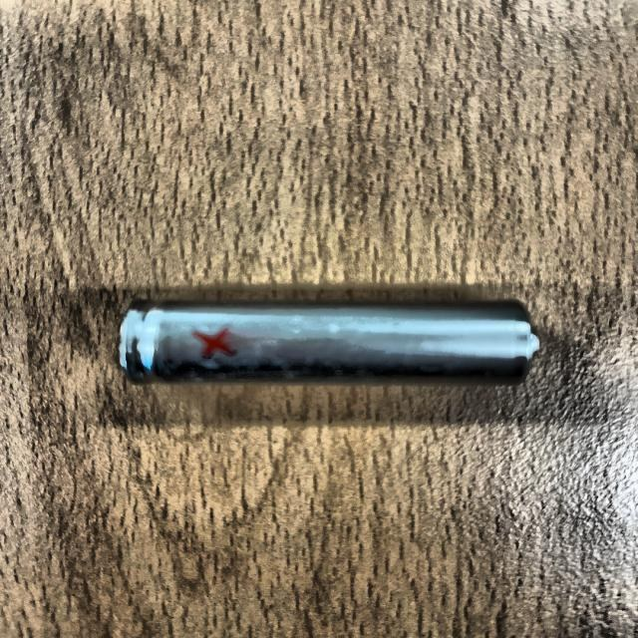
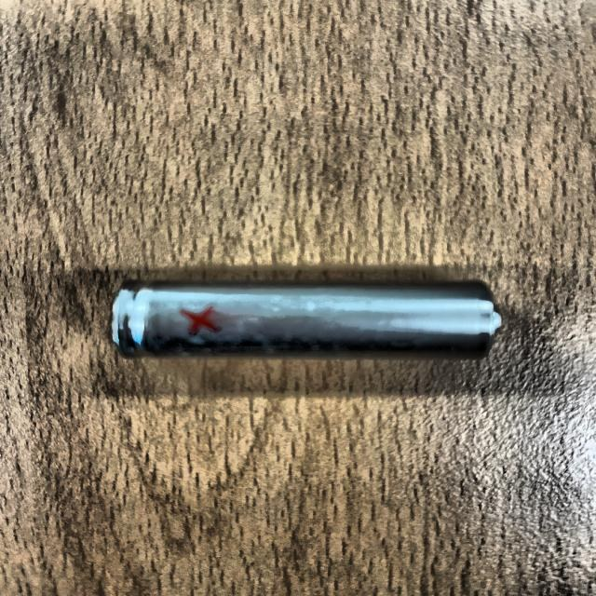
높은 수치, 숨은 함정
1차 테스트 93%, but 과적합 학습 데이터
3,673장
테스트 153장 포함 업로드
22장
학습 사진의 복사본
93.3 → 92.9%
테스트
학습
dHash 거리 4 / 256
복사본 제거 후 mAP@50
Notes:
처음 결과는 mAP 93%로 좋아 보였습니다. 하지만 데이터를 다시 보니 문제가 있었습니다. Roboflow 데이터셋을 통째로 Geti에 올리면서 테스트 153장도 함께 들어갔고, Geti가 이를 다시 나눠 학습했습니다. 그래서 1차 테스트 사진 중 일부는 모델이 학습 때 본 사진일 수 있습니다. 게다가 22장은 학습 사진과 사실상 같은 사진이었습니다. 직접 만든 데이터셋이 아니라서 놓친 부분입니다. 그래서 1차 점수는 모델끼리 비교하는 데만 쓰고, 처음 보는 사진에서의 성능은 2차 세트로 확인했습니다.

Slide 6
오류 분석
혼동 0건
놓친 scratch 19
나무 배경 33%
ATSS · 기준 0.30
정답 ↓ 예측 → | crack | scratch | 놓침
crack | 45 | 0 | 0
scratch | 0 | 59 | 19
배경 (오검출) | 3 | 13 | –
배경별 재현율
초록 매트
72%
회색
75%
나무 탁상
33%
세 모델 모두 같은 패턴 · 놓친 scratch: ATSS 19 · YOLOX-S 28 · Tiny 30
Notes:
결론부터 말하면, crack과 scratch를 서로 헷갈린 경우는 한 번도 없고, 오류는 전부 놓친 scratch나 배경 오검출입니다. 특히 나무 탁상 배경에서 재현율이 33%로 가장 약합니다. 나무결이 scratch처럼 가는 선 모양이라 놓치기도 하고 잘못 보기도 합니다. 세 모델 모두 같은 패턴입니다. YOLOX-S는 scratch를 28개, Tiny는 30개 놓쳐서 ATSS보다 더 많이 놓칩니다.

Slide 7
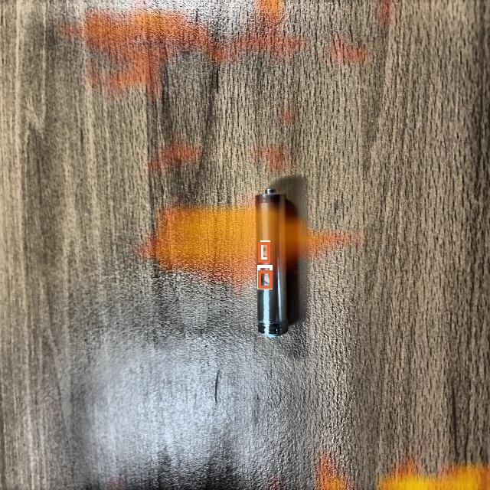
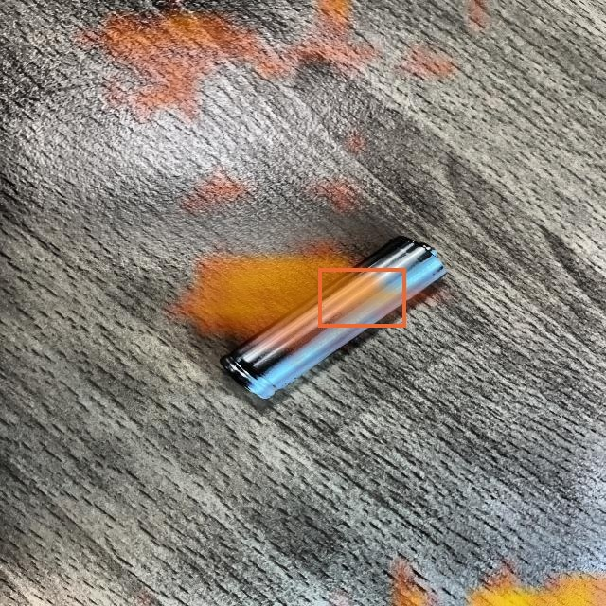
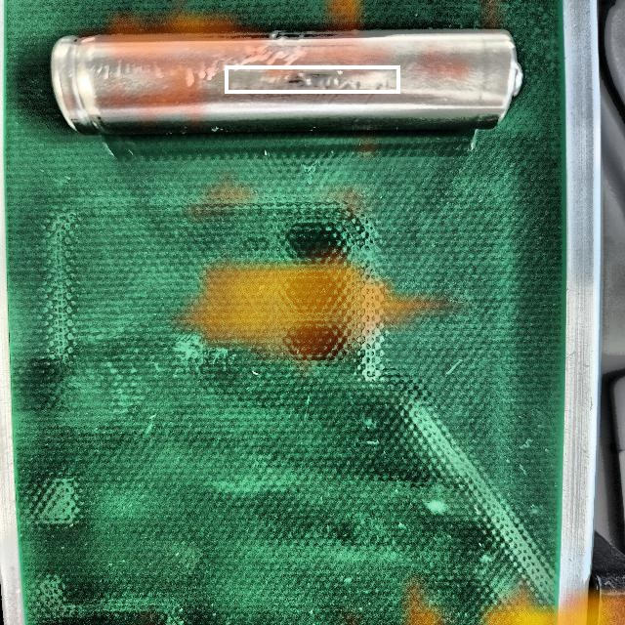
XAI heatmap
맞힘
결함 주변에 반응
오검출
정상 셀에 반응
놓침
결함 대신 벨트를 봄
heatmap = 판단 근거가 아닌 위치 힌트
YOLOX-S FP16+XAI · scratch 채널 · 흰 박스 = 정답, 주황 박스 = 모델
Notes:
XAI 버전으로 내보낸 모델은 결함 위치를 heatmap으로 함께 출력합니다. 왼쪽은 맞힌 경우로, 결함이 있는 셀 주변에 반응합니다. 가운데는 정상 셀을 scratch로 잘못 본 경우인데, heatmap도 셀 표면에 반응해 왜 그렇게 판단했는지 짐작할 수 있습니다. 오른쪽은 놓친 경우로, 모델이 scratch가 아니라 벨트 쪽을 보고 있습니다. 다만 heatmap은 꽤 흐릿해서, 결함 안에 들어간 비중이 면적 대비 1.5배 정도입니다. 그래서 판단의 근거라기보다는 검사원이 어디를 볼지 알려주는 위치 힌트로 쓰는 게 맞습니다. 모델끼리 heatmap 점수를 비교하는 건 heatmap 격자 크기 차이를 재는 셈이라 비교 지표로는 쓰지 않았습니다.

Slide 8
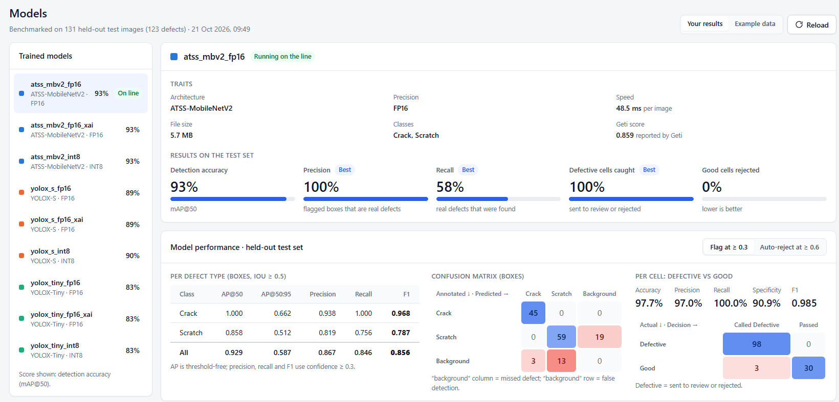
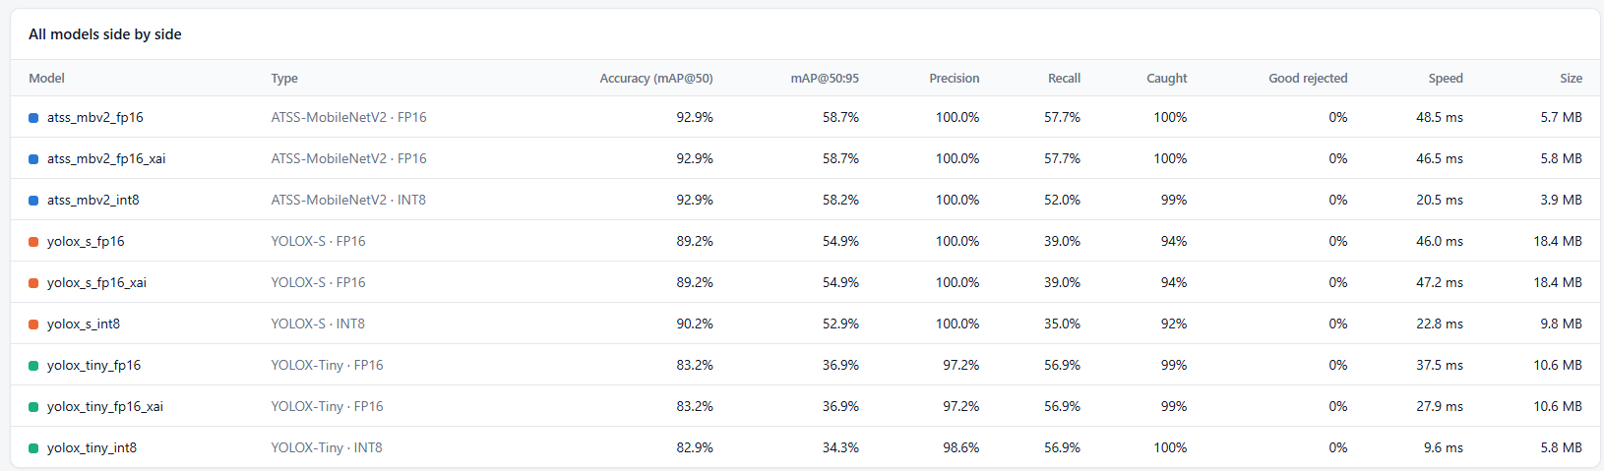
벤치마크
benchmark.py
모델 9개
131장 + 45장 · 같은 기준
결과 → 대시보드
측정
정확도
mAP · 클래스별 AP
판정
PASS · REVIEW · REJECT
기준값 sweep
0.05 ~ 0.95
견고성
blur · 노이즈 · JPEG
중복 검사
복사본 22장 발견
속도
CPU · iGPU
Notes:
Geti 점수는 Geti가 직접 나눈 사진으로 매긴 점수라, 모델끼리 같은 조건으로 비교하거나 새 사진으로 다시 재볼 수 없었습니다. 그래서 benchmark.py를 직접 만들었습니다. Geti에서 내보낸 9개 모델을 똑같은 사진, 똑같은 판정 기준으로 돌리고, 정확도, 판정 결과, 기준값별 변화, 사진을 흐리게 하거나 어둡게 했을 때의 견고성, 학습 사진과의 중복, 그리고 CPU와 iGPU에서의 속도까지 한 번에 잽니다. 22장 복사본도 이 중복 검사에서 찾았습니다. 결과는 JSON으로 저장되고 대시보드의 Models 페이지에서 바로 볼 수 있습니다.

Slide 9
INT8 장단점
Self benchmark
모델 | 속도 | 크기 MB | mAP@50 | 놓친 셀
ATSS | 2.2× | 5.7 → 3.9 | 0.929 → 0.929 | 0 → 1
YOLOX-S | 2.0× | 18.4 → 9.8 | 0.892 → 0.902 | 6 → 8
YOLOX-Tiny | 4.0× | 10.6 → 5.8 | 0.832 → 0.829 | 1 → 0
장점 2–4배 빠름 · 크기 ½ · mAP 유지
단점 놓침 증가 · 기준값 재설정
Notes:
수업에서 다룬 모델 최적화를 직접 써보고 싶어서, Geti에서 INT8 모델을 받아 직접 만든 벤치마크로 측정했습니다. 같은 131장을 한 장씩, 같은 CPU에서, 전처리와 후처리를 포함해 잰 값입니다. INT8은 2배에서 4배 빠르고 크기는 절반 정도이며, mAP는 그대로입니다. 대신 신뢰도 점수가 조금 낮아져 같은 기준에서는 놓치는 결함이 늘어납니다. INT8을 쓰려면 기준값을 다시 정해야 합니다. 빨라지는 이유는 CPU의 8비트 연산 명령을 쓰고 옮길 데이터가 절반이기 때문이고, 놓침이 느는 이유는 양자화로 점수가 조금 내려가 0.30 근처 결함이 기준 아래로 떨어지기 때문입니다.

Slide 10
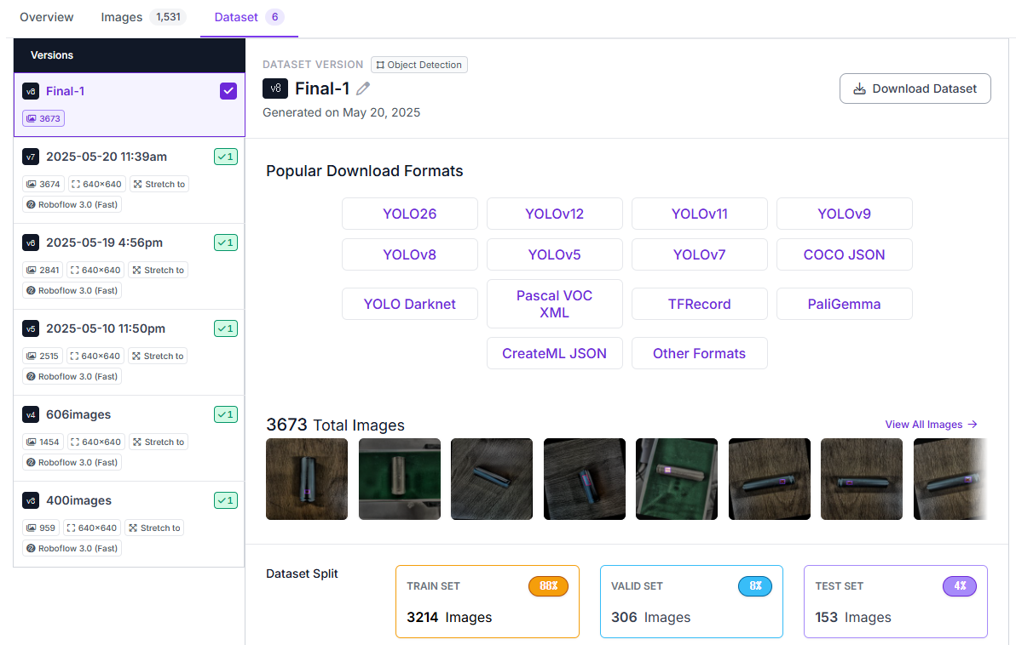
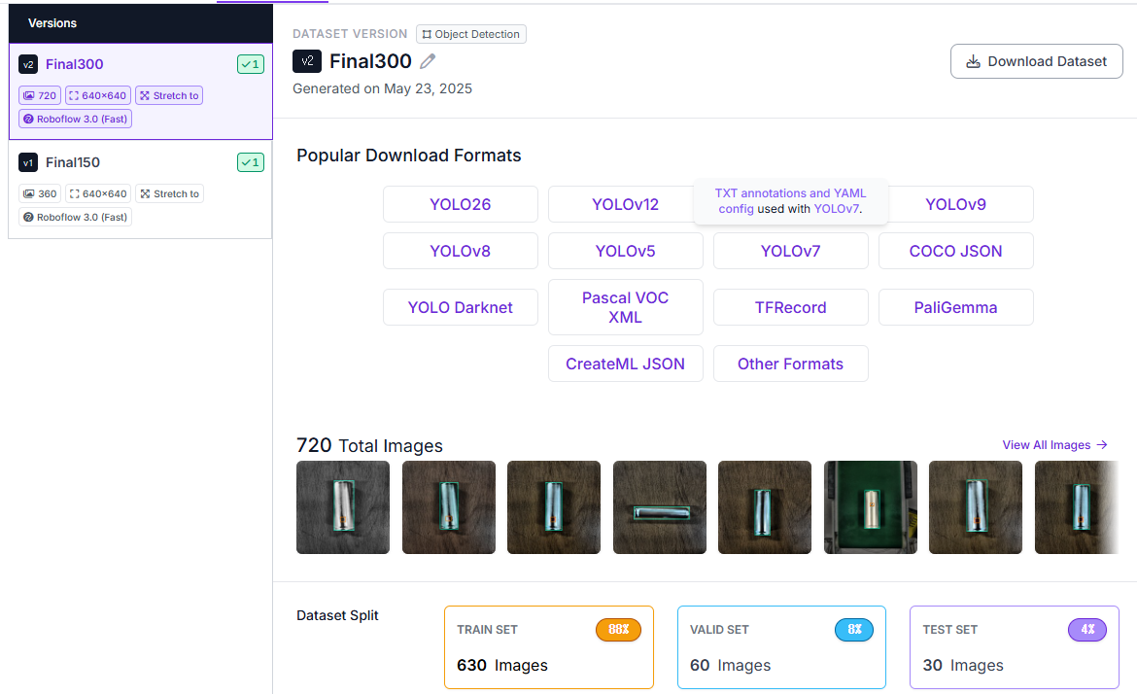
2차 데이터셋
2차
v2 · 720장 · 테스트만
1차
v8 · 3,673장 · 학습
중복 140장 제거
→
45장 (결함 30 · 정상 15)
Notes:
2차 세트는 같은 업로더가 나중에 따로 올린 데이터셋입니다. 결함 종류와 촬영 방식은 비슷하지만 다른 촬영 세션입니다. 1차 데이터셋과 파일명이 같거나 픽셀이 사실상 같은 사진 140장을 먼저 뺐고, 증강되지 않은 45장만 테스트에 썼습니다. 그래서 모델 입장에서는 한 번도 본 적 없는 사진입니다.

Slide 11
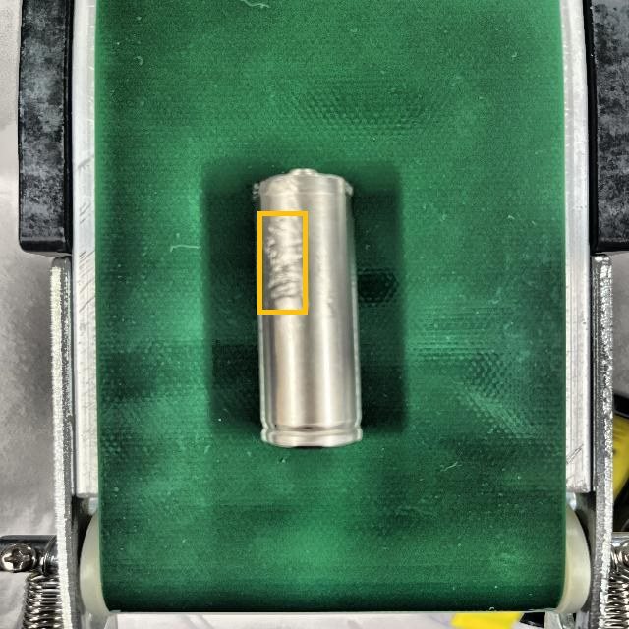
2차 세트 결과
결함 셀 검출률
기준값을 바꾸면?
1차
2차
모델 | 기준값 | 결함 검출 | 정상 오검출
ATSS | 0.30 (현재) | 47% | 13%
ATSS | 0.20 | 87% | 73%
ATSS | 0.15 | 97% | 87%
YOLOX-S | 0.30 (현재) | 3% | 0%
YOLOX-S | 0.05 | 57% | 0%
ATSS
100%
47%
YOLOX-S
94%
3%
YOLOX-Tiny
99%
47%
놓친 scratch (0.21)
crack 30×26px → 1/15
클래스 착각 0
정상 불합격 0
→ 모델별로 다른 기준값 적용
→ 결과치 불충분
→ 재학습
Notes:
같은 업로더가 올린 다른 세트에서, 학습에 한 번도 쓰지 않은 45장으로 제 앱에서 다시 테스트했습니다. 1차 테스트에서 결함 셀을 거의 다 잡던 모델이 ATSS 47%, YOLOX-S 3%까지 떨어집니다. 결함을 착각한 게 아니라 점수가 낮아서 통과시킨 것이고, 정상 셀을 불합격시킨 경우는 없었습니다. 가장 큰 원인은 crack입니다. 2차 세트의 crack은 약 30×26픽셀로 1차의 절반 면적이고, ATSS는 15개 중 1개만 잡았습니다. 학습 때 본 크기의 crack만 쉬웠던 겁니다. 기준값을 바꿔 보면, ATSS는 0.15까지 낮추면 결함 97%를 잡지만 정상 셀도 87%가 걸립니다. YOLOX-S는 다릅니다. 2차 세트 mAP@50이 0.93으로 결함을 정상보다 높게 순위 매기는 건 정확한데, 점수 자체가 낮습니다. YOLOX 점수는 물체일 확률과 클래스 확률을 곱한 값이라 원래 낮게 나오고, 처음 보는 사진에서는 더 낮아집니다. 0.05로 낮추면 정상 오검출 없이 57%를 잡습니다. 즉 기준값은 모델마다 따로 정해야 하고, 그래도 부족하기 때문에 새 환경 사진으로 재학습이 필요합니다.

Slide 12
결과 분석
장 | 결과 | 원인 | 근거
2 | Scratch 식별 어려움 | 반사·나무결 같은 가는 선 | 확인
4 | 낙관적인 Geti score | 증강본이 학습·테스트에 섞임 | 추정
4 | ATSS 최고평가 | 입력 해상도 992×800 vs 640×640 | 추정
5 | 과대평가 수치 (93%) | 테스트 사진 학습 포함 · 복사본 22장 | 확인
6 | 나무 배경 취약 (33%) | 나무결 = 가는 선 | 추정
9 | INT8 놓침 증가 | 양자화로 점수 소폭 하락 | 추정
11 | 2차 세트 검출 47% | 작아진 crack (30×26px) · 새 환경 | 확인
11 | YOLOX-S 낮은 점수 | 점수 = 두 확률의 곱 | 추정
11 | 기준값 조정으로 해결 불가 | 결함·정상 점수 겹침 | 확인
확인 = 데이터
추정 = 정황
Notes:
앞에서 본 결과들의 원인을 한 장에 모았습니다. 오른쪽 근거 칸은 얼마나 확실한지입니다. 확인은 데이터로 직접 확인한 것, 추정은 데이터와 맞지만 따로 검증하지 않은 것, 가설은 아직 검증하지 못한 것입니다. 가장 확실한 원인은 세 가지입니다. scratch는 반사나 나무결과 비슷한 가는 선이라 어렵고, 93%는 테스트 사진까지 학습에 들어가 부풀려진 수치이고, 2차 세트에서 떨어진 건 crack이 절반 크기로 작아졌기 때문입니다. ATSS가 왜 가장 좋은지는 추정 단계입니다. 32픽셀 미만의 작은 결함에서 격차가 가장 커서 입력 해상도 차이와 맞지만, 다시 학습해서 확인하지는 않았습니다.

Slide 13
Lesson Learned
01
테스트셋 먼저 분리
02
새 환경은 새로 검증
03
기준값은 모델별로
04
크기보다 맞는 모델
Notes:
다음에 다르게 할 것 네 가지입니다. 테스트셋은 업로드 전에 따로 빼고, 새 환경에서는 그 환경 사진으로 다시 검증하고, 판정 기준값은 모델과 정밀도마다 검증셋에서 정하고, 모델은 크기보다 데이터와 결함에 맞는 걸 고르겠습니다.

Slide 14
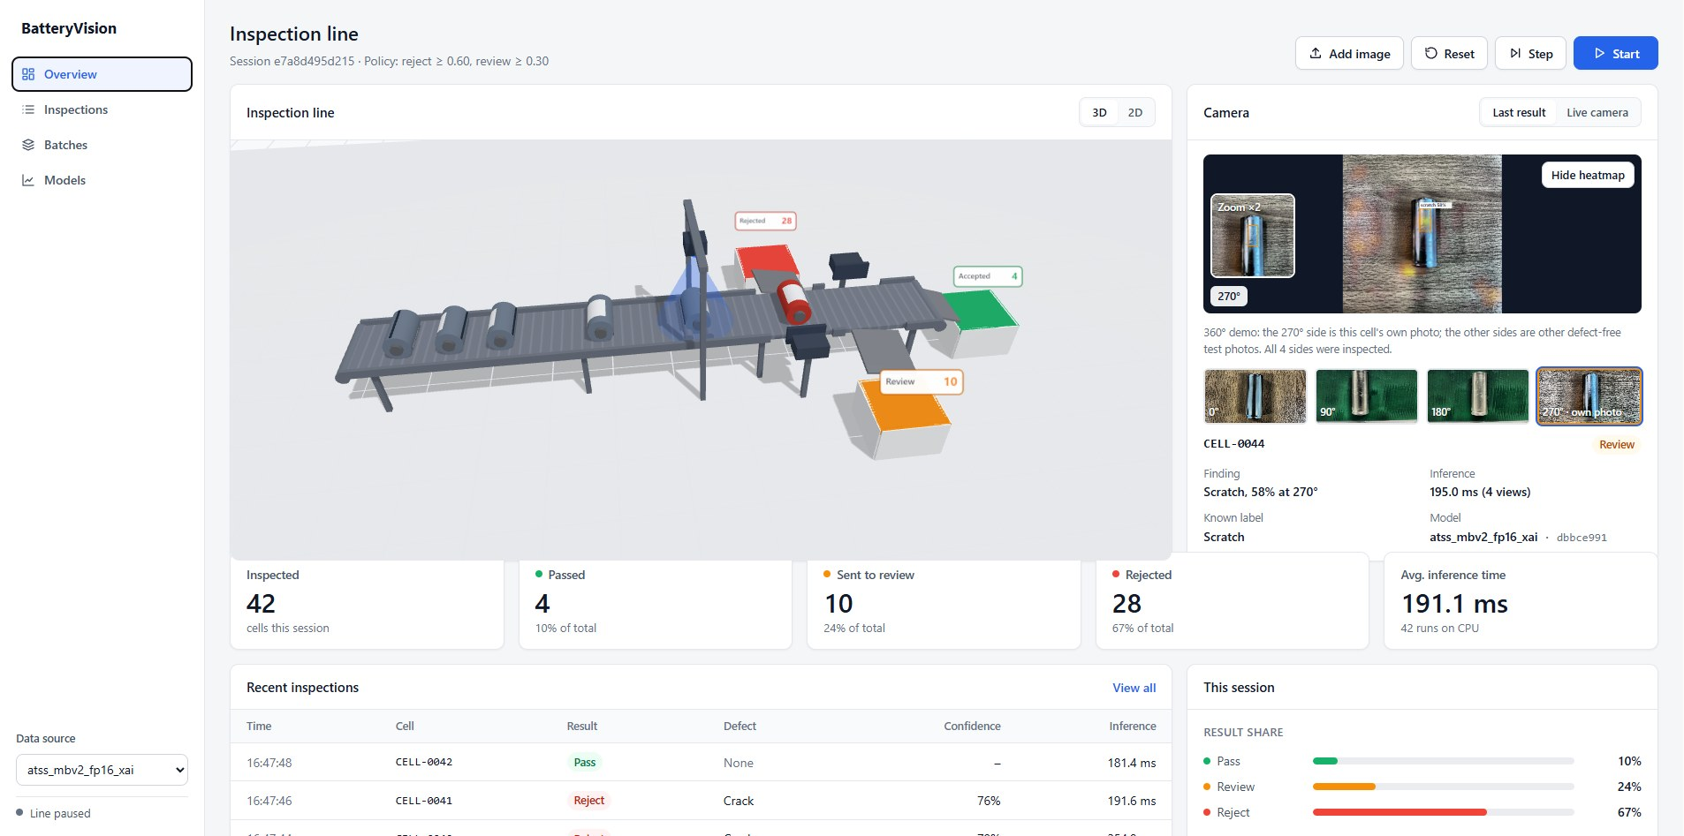
데모
SIMULATED
카메라 → 모델 → 판정
heatmap · 해시 기록
LOT별 추적
Notes:
마지막으로 대시보드에서 실제 모델이 가상 검사 라인을 돌리는 모습을 보여드리겠습니다. (라이브 데모로 전환)

Slide 15
감사합니다
Q&A
최예현
Notes:
들어주셔서 감사합니다. 질문 받겠습니다.

